Slide 1
Metodología Kanban
Julián Murillo Silva.
Luis Enrique Rojas Alvarado.
Calidad de Software
Profesor: Leonel Nossa Ortiz.
Febrero 24 del 2020.

Slide 2

¿Qué es Kanban?
Kanban es una de dichas metodologías ágiles que buscan gestionar de manera generalizada cómo se van completando las tareas.
El modelo Kanban es un método para gestionar el trabajo individual con énfasis en la entrega justo a tiempo (Just in time).
El método kanban es un método de administración de tareas y flujo de trabajo, este método para tener el control de las tareas que se deben realizar y para que los miembros del equipo no se sobrecarguen de tareas.

Slide 3
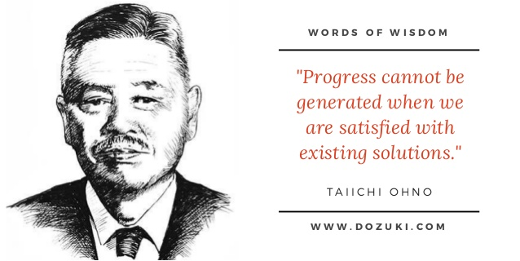
Procedencia
La palabra Kanban, es un palabra japonesa que significa
“KAN”: Visual
“BAN”: Tarjeta
También a la metodología Kanban se le conoce como tablero visual o tarjeta visual
Fue desarrollada por Taiichi Ohno en Toyota Motor Corporation en 1947, con el objetivo de aumentar la productividad y la eficiencia en el propósito de tener mas ventajas frente a los competidores

Slide 4
¿Como Funciona el método Kanban?
Kanban utiliza un tablero visual de tres columnas, que contienen las tarjetas con las tareas a realizar en un determinado estado.
Pendiente
En proceso (in progress)
Terminadas

Slide 5
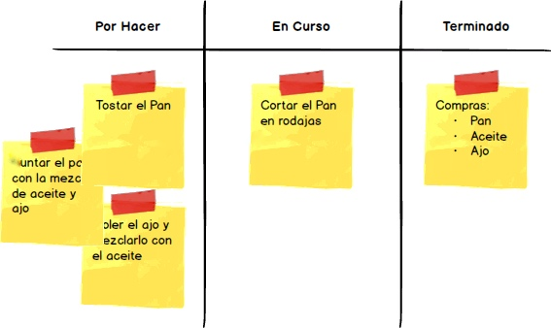
Tabla Visual Kanban

Slide 6
Principios de la metodología Kanban
Pull principle (Principio de extracción): El método Kanban se inicia con las funciones y procesos que ya se tienen y estimula cambios continuos, incrementales y evolutivos a su sistema.
WIP-Limit (Work in progress): Trabajo en proceso, esta regla establece que el numero de tareas que se ejecutan simultáneamente en una columna tiene un numero limitado, este marcador del número de tareas se coloca encima de la columna correspondiente en el tablero.
One Piece Flow (flujo de una pieza): el objetivo de esta regla es que, idealmente se realice una tarea tras otra sin interrupciones.

Slide 7
First things first (Lo primero es lo primero): Las tareas mas importantes deben de ser las primeras en realizarse y tener una mayor prioridad.
Los tableros kanban también están disponibles para conectar varios miembro del equipo entre si, para esto podemos, por ejemplo dividir la columna “En progreso” en dos subcolumnas como “desarrollar y “probar”.
Para estar dos nuevas columnas se puede definir nuevamente una limitación de WIP (work in progress)

Slide 8
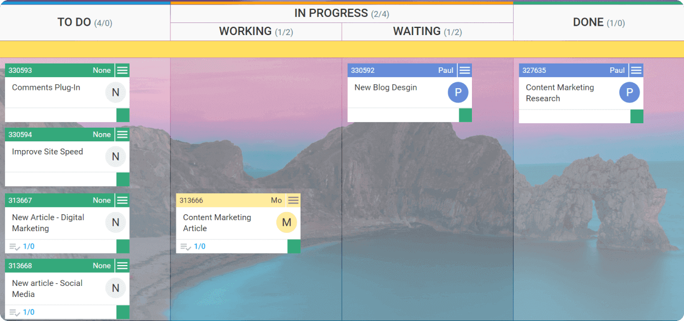

Slide 9
Ventajas
Se puede incorporar a cualquier tipo de sistema.
Nivela la demanda con el flujo de producción.
Mejora el nivel de servicio con relación al cumplimiento con el cliente.
Priorizar la producción.
Prevenir trabajo y documentación innecesaria.

Slide 10
Desventajas
Plazo establecido demasiado grande.
Sin anticipación a fluctuaciones y cambios repentinos al proyecto.
Aplicaciones limitadas.
Solamente una producción continua y repetitiva.

Slide 11
EJEMPLO

Slide 12
Resumen
Kanban utiliza tarjetas para crear el flujo visual de las tareas.
Las tareas se organizan en una tabla de tres columnas, “Pendientes”, “En proceso”, “Terminadas”.
Evita la acumulación de trabajo y organización a la hora de desarrollar un proyecto.

Slide 13

Preguntas

